Slide 1
ФЕДЕРАЛЬНОЕ ГОСУДАРСТВЕННОЕ БЮДЖЕТНОЕ ОБРАЗОВАТЕЛЬНОЕ УЧРЕЖДЕНИЕ ВЫСШЕГО ОБРАЗОВАНИЯ
«КРАСНОЯРСКИЙ ГОСУДАРСТВЕННЫЙ МЕДИЦИНСКИЙ УНИВЕРСИТЕТ ИМЕНИ ПРОФЕССОРА В.Ф. ВОЙНО-ЯСЕНЕЦКОГО»
МИНИСТЕРСТВА ЗДРАВООХРАНЕНИЯ РОССИЙСКОЙ ФЕДЕРАЦИИ
Реализация замечаний ГИА выпускников
программ ординатуры
в 2022 году
Зам. директора ИПО Кустова Т.В.

Slide 2
Итоговые оценки ординаторов на ГИА - 2022
1
Число аттесту-емых | Итоговые оценки |  |  |  |  |  |  |  | Подано апелляций
 | Отлично |  | Хорошо |  | Удовлетв. |  | Неуд.
 | абс. | % | абс. | % | абс. | % | абс. | % | абс.
259 | 121 | 46,7% | 117 | 45,2% | 21 | 8,1% | - | - | 0
В 2022 году аттестовано 259 выпускников программ ординатуры (100 % контингента)

Slide 3
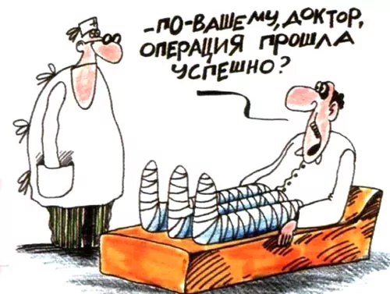
ЗАМЕЧАНИЯ ГИА-2022
2
ЗАМЕЧАНИЙ - НЕТ

Slide 4
РЕКОМЕНДАЦИИ ГИА-2022
3
Образовательный эксперимент «Параллельное ДПО»
ОТМЕЧЕНЫ КАРЬЕРНЫЕ ПРЕИМУЩЕСТВА ВЫПУСКНИКОВ:
1. «Надстроены» ключевые профессиональные компетенции выпускника-ординатора специальными профессиональными компетенциями смежных специальностей
2. Отмечена высокая востребованность pa6oтoдaтeлями специалистов с «включенными» дополнительными квалификациями
1. Информационное и организационно-методическое сопровождение потенциальных заказчиков и кандидатов на зачисление в «параллельное ДПО»
ИПО, отв. Ткаченко О.В., Ковальчук К.Н., октябрь 2022

Slide 5
РЕКОМЕНДАЦИИ ГИА-2022
4
ПРОИЗВОДИТСЯ СМЕНА ФЕДЕРАЛЬНЫХ ГОСУДАРСТВЕННЫХ ОБРАЗОВАТЕЛЬНЫХ СТАНДАРТОВ по специальностям ординатуры:
новые ФГОС основаны в части профессиональных компетенций на действующих профессиональных стандартах врачей-специалистов.
2. Переработка и контроль экзаменационных материалов итогового собеседования (III этап ГИА) - отбор по соответствию профессиональным стандартам врачей-специалистов
УМК ИПО, отв. по направлениям, апрель 2023

Slide 6
РЕКОМЕНДАЦИИ ГИА-2022
5
Приказ Министерства здравоохранения РФ от 27.04.2021 №404н «Об утверждении Проведения профилактического медицинского осмотра и диспансеризации групп взрослого населения», Приказ Министерства здравоохранения РФ от 15.03.2022 №168н «Об утверждении порядка проведения диспансерного наблюдения за взрослыми»
3. Создание РП модуля ДО «Вопросы диспансеризации взрослого населения», 36 часов для факультативного освоения ординаторами
ИПО, отв. Ткаченко О.В., декабрь 2022

Slide 7
ФЕДЕРАЛЬНОЕ ГОСУДАРСТВЕННОЕ БЮДЖЕТНОЕ ОБРАЗОВАТЕЛЬНОЕ УЧРЕЖДЕНИЕ ВЫСШЕГО ОБРАЗОВАНИЯ
«КРАСНОЯРСКИЙ ГОСУДАРСТВЕННЫЙ МЕДИЦИНСКИЙ УНИВЕРСИТЕТ ИМЕНИ ПРОФЕССОРА В.Ф. ВОЙНО-ЯСЕНЕЦКОГО»
МИНИСТЕРСТВА ЗДРАВООХРАНЕНИЯ РОССИЙСКОЙ ФЕДЕРАЦИИ
Благодарим за внимание и время!
искренне ваш,

